Slide 1
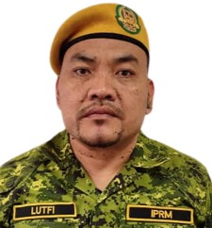
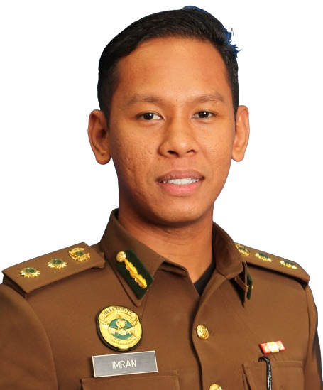
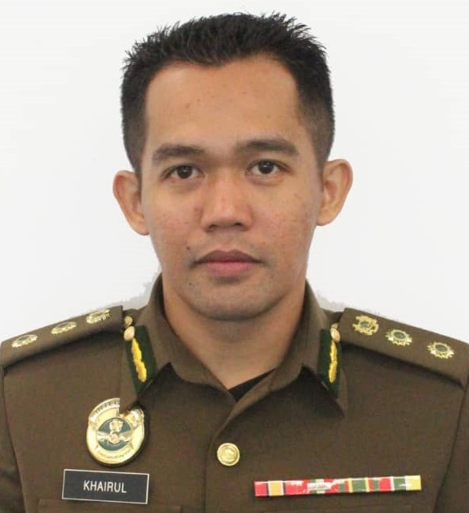
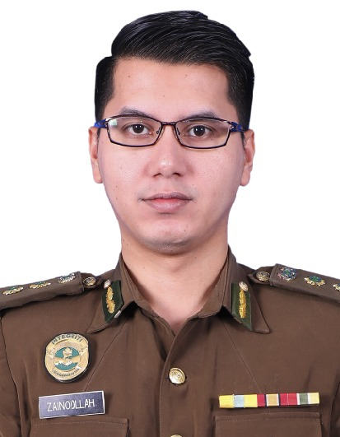
CARTA ORGANISASI
JABATAN SUKARELAWAN MALAYSIA
KETUA PENGARAH
YAHYA BIN SULAIMAN
PTD UTAMA C
SEKTOR OPERASI
SEKTOR PENGURUSAN
TIMBALAN KETUA PENGARAH
TIMBALAN KETUA PENGARAH
PEJABAT NEGERI
MUHAMMAD RIDZUAN BIN ZAWAWI
M54
MAHATHER BIN SMOH
M54
PENGARAH BAHAGIAN
PEMBANGUNAN PASUKAN
PENGARAH BAHAGIAN
KEWANGAN & PEMBANGUNAN
PENGARAH NEGERI SELANGOR
PENGARAH NEGERI JOHOR
JIMMY ANAK JUPITER SAMBAU
KP52
MUHAMAD GHAZALI BIN MAMAT @ MANSOR
M52
NASHARUDDIN BIN MAT NASIR
KP48
ABDUL AZIZ BIN SIDI AHMAD
KP48
PENGARAH BAHAGIAN OPERASI
PENGARAH BAHAGIAN
KHIDMAT PENGURUSAN
PENGARAH WP KUALA LUMPUR
PENGARAH NEGERI PERAK
MD SHAH RIZAL BIN ZAINAL
KP48
MUHAMAD LUTFI BIN AHMAD
M48
MOHAMAD RAZIB BIN BUHAINI
KP48
KHAIROL FAIZAL BIN ROSLI
KP48
PENGARAH BAHAGIAN LATIHAN
PENGARAH BAHAGIAN DASAR & PERANCANGAN STRATEGIK
PENGARAH NEGERI SARAWAK
PENGARAH NEGERI SABAH
KHAIRUL ASWADI BIN KAMARUDIN
KP48
KOSONG
M48
ABANG ZULFIKAR BIN ABANG RADUAN
KP48
DARMAN BIN DABANG
KP48
PENGARAH BAHAGIAN PERSENJATAAN
PENGARAH BAHAGIAN PENGURUSAN SUMBER MANUSIA
PENGARAH NEGERI MELAKA
PENGARAH NEGERI PAHANG
LENNY BINTI KANDAWAR
YA16
NOOR ARIFFAH BINTI SAPARI
M48
FARHANA LIYANA BINTI HASSIM
KP44
AMIRUL IMRAN BIN NORDIN
KP44
PENGARAH BAHAGIAN
TEKNOLOGI MAKLUMAT
PENGARAH NEGERI KEDAH
PENGARAH NEGERI TERENGGANU
TENGKU NAZLIA BINTI
TENGKU MOHAMMAD
F48
MOHD KHAIRUL BIN AHMAD
KP44
NORALIZA BINTI MAJID
KP44
KETUA UNIT INTEGRITI
VINOTHINI A/P THANIMALAI
M48
PENGARAH NEGERI PULAU PINANG
PENGARAH NEGERI SEMBILAN
NORIEMIE BIN ISMAIL
KP44
MUHAMMAD FAIZ BIN MUSA
KP44
KETUA UNIT MEDIA
PENGARAH NEGERI PERLIS
SHAHRINA BINTI ABD SAMAD
S44
PENGARAH NEGERI KELANTAN
HENRA BIN HERMAN
KP41
AMIRUL IKHWAN BIN
AHMAD SHUKRI
KP44
PUSAT LATIHAN
KOMANDAN ALARM
KOMANDAN UTARA
ZAINOOLLAH KHAN BIN SAEEDUR RAHMAN
KP44
WAN BADRUL KHUSAIMIN BIN WAN MAHADI
KP41
KOMANDAN TIMUR
KOMANDAN SABAH
NUR AINUN SYAKIRAH
BINTI ISMAIL
KP41
MUHAMAD HELMI BIN MOHD
ABD SHUKUR
KP41
Tarikh kemaskini: 4 April 2024

